Slide 1
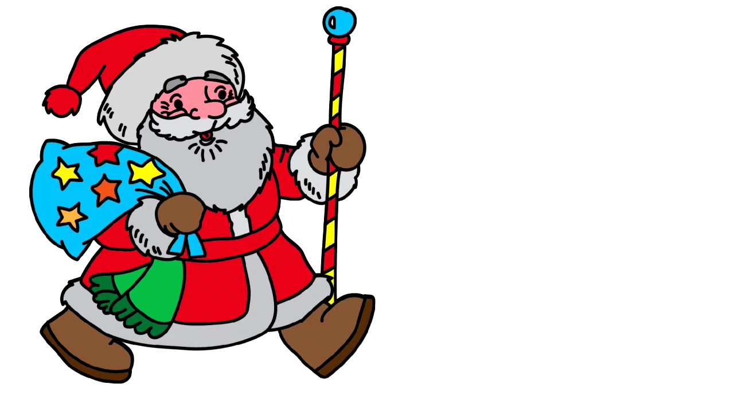
Новогодняя викторина

Slide 2
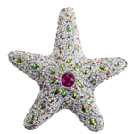
Какую ёлочную игрушку традиционно вешают на макушку елки?
звезда

Slide 3

В чем обычно приносит подарки Дед Мороз?
Мешок

Slide 4
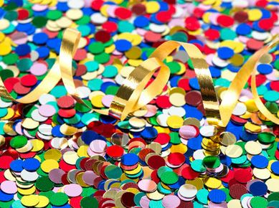

Как называют маленькие бумажные кружочки?
Конфетти

Slide 5
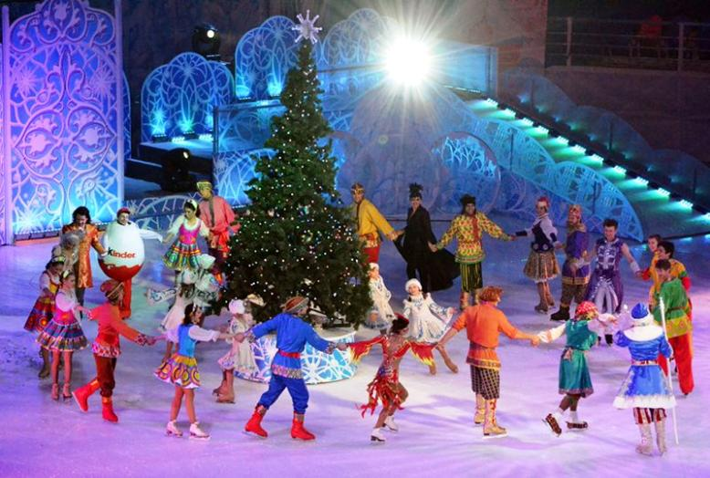
Что водят вокруг елки?
Хоровод

Slide 6

Какой предмет громко разбрасывает конфетти?
Хлопушка

Slide 7
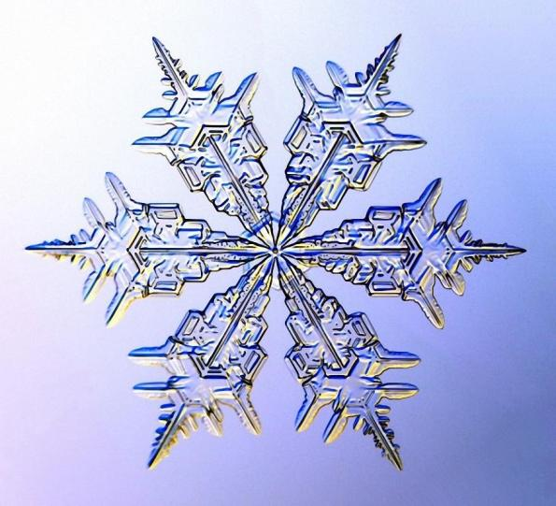
Сколько лучиков у снежинки?
Шесть

Slide 8

Бумажная ленточка в рулончике
Серпантин

Slide 9
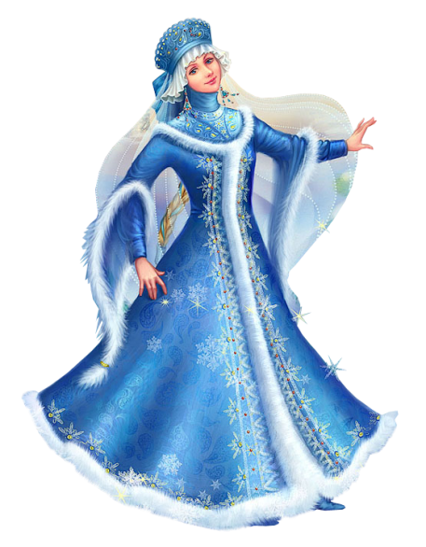
Какая девочка приходит с Дедом Морозом поздравлять всех с Новым годом?
Снегурочка

Slide 10
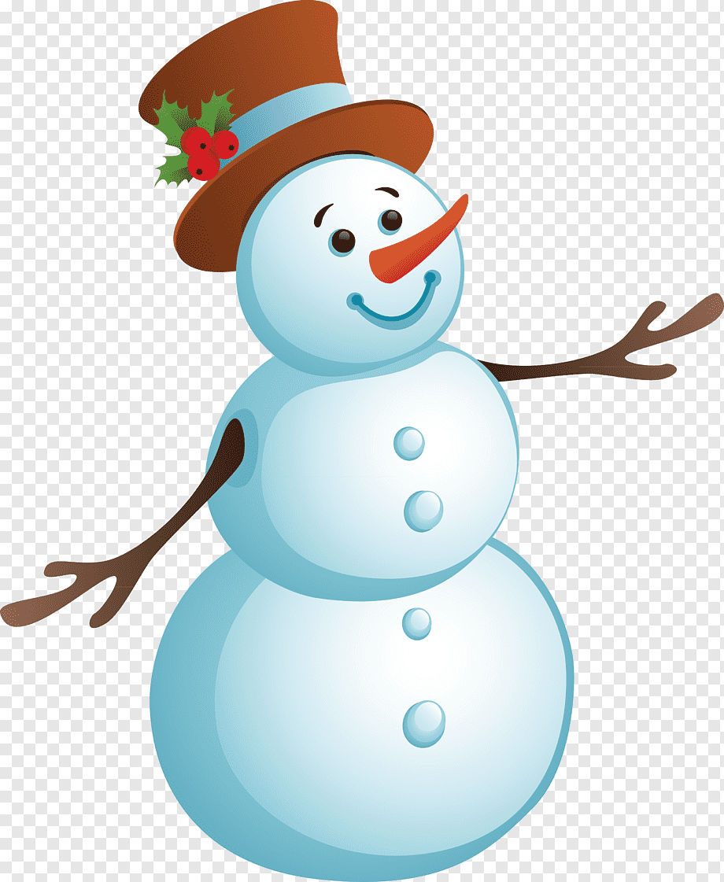
МОЛОДЦЫ!!!

